Slide 1
2025/08/09
肌少症與增肌在一般與呼吸失能患者之營養評估與介入
臺北市政府衛生局
社區營養推廣中心 詹于萱營養師

Slide 2

ABOUT ME
學歷：
台北醫學大學 保健營養學系 學士
經歷：
臺北市政府衛生局社區營養推廣中心 營養師
新光醫院 營養師
康寧醫院 營養師

Slide 3
Outline
1
肌少症介紹
2
肌少症篩檢與診斷
預防肌少症飲食策略
(一般、COPD、ARDS族群)
3

Slide 4

高齡者的生理變化
口腔方面
腸胃道方面
骨骼方面
肌肉方面
牙齒數減少
唾液減少
味嗅覺改變
消化液減少
蠕動變慢
吸收功能變差
骨質密度降低
質量降低
功能減弱
資料來源：衛生福利部國民健康署老年期營養手冊

Slide 5
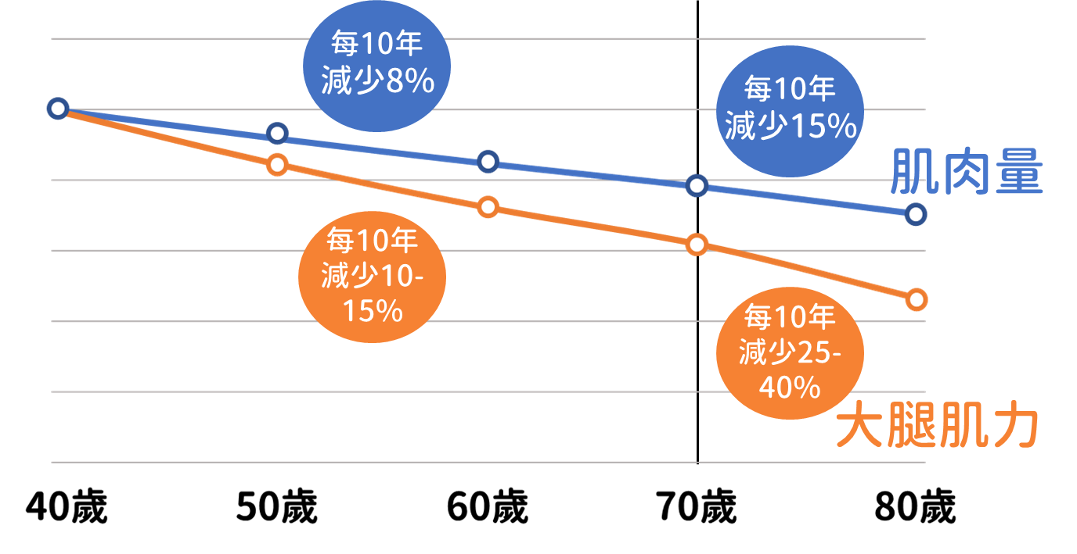


認識肌少症
肌少症指的是老化造成的肌肉量減少加上肌力減退或體能表現下降。
增加跌倒、認知功能障礙、失能、死亡風險。
在臺灣，65歲以上長者，
每5人就有1人罹患肌少症。
(女性盛行率為36.1%、男性則為31.9%)
資料來源：陳杰(2021)。淺談肌少症。秀傳醫學雜誌，20(2)，145-156；
衛生福利部國民健康署，國民營養健康狀況變遷調查成果報告(2017年-2020年)

Slide 6
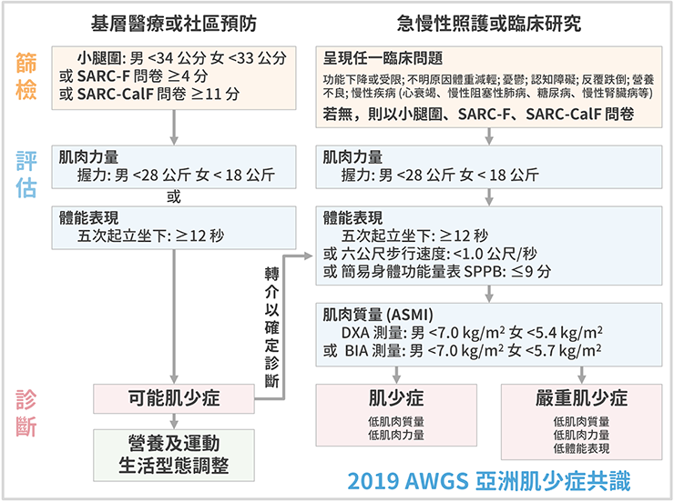
肌少症徵狀與診斷
5徵狀：行動吃力、走路遲緩、反覆跌倒、握力下降、非預期性體重減輕(6個月內體重下降5％)。

Slide 7
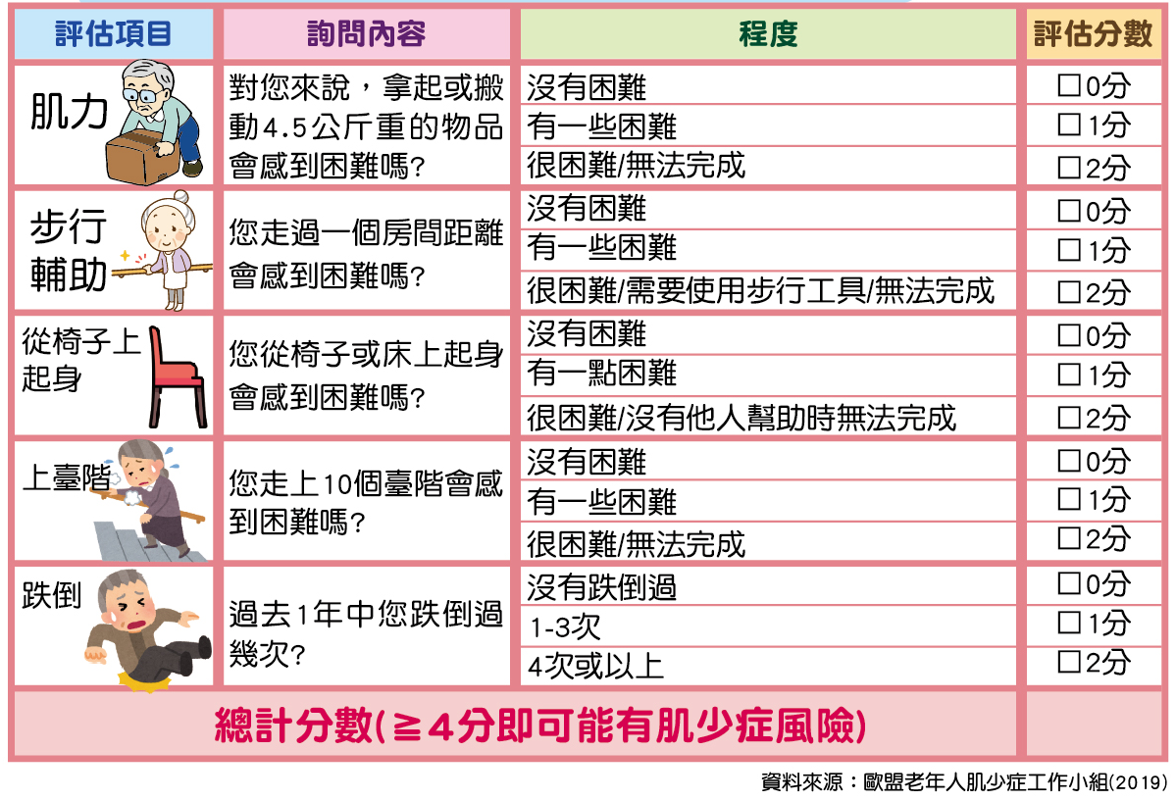
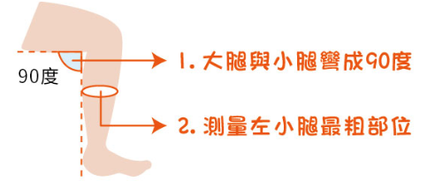

肌少症篩檢
SARC-F 問卷
小腿圍量測
輕鬆坐正，腳踩地板，調整椅子高度可使大腿與小腿彎成90度
測量小腿圍最粗的部位
低小腿圍標準：男性＜34公分，女性＜33公分

Slide 8
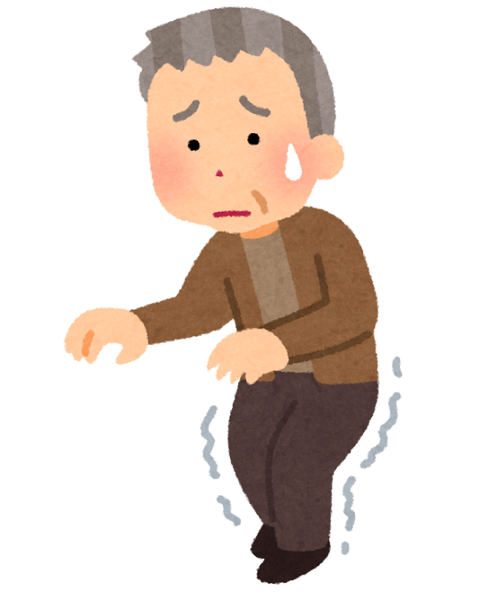
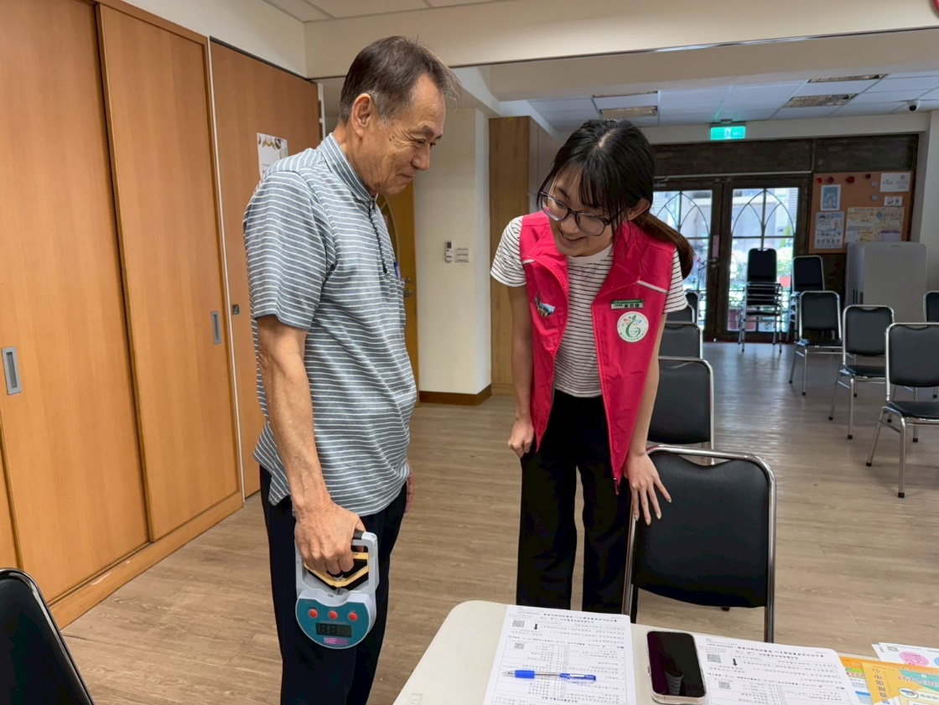
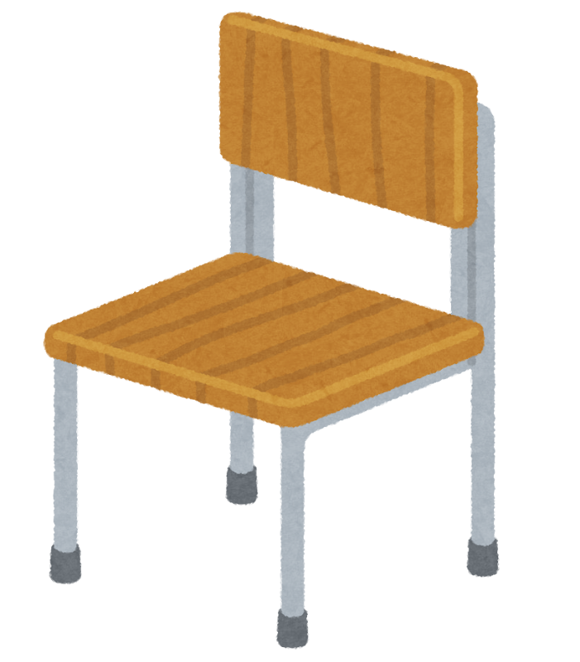

肌少症評估
手握力量測
體能表現
使用慣用手，四指穿過握力器，大拇指在上
手臂伸直自然下垂，勿彎曲
用力握緊握力器，不可接觸到身體
低握力標準：男性＜28公斤，女性＜18公斤
5次起立坐下 ≥ 12秒

Slide 9
可能肌少症診斷 (社區或基層醫療端)
SARC-F問卷
≥4分
小腿圍
男性<34公分
女性<33公分
或
＋
轉介醫療院所以確定診斷
手握力
男性<28公斤
女性<18公斤
5下坐站測驗
≥12秒
或
可能肌少症
資料來源：2019 AWGS 亞洲肌少症共識

Slide 10
肌少症診斷 (需轉介醫療院所)
5下坐站測驗
≥12秒
6公尺步行速度
<1公尺/秒
簡易身體功能量表 (SPPB)
≤ 9分
或
或
平衡測試：0-4分
步行速度測試：0-4分
椅子起站測試：0-4分
DXA測量
男性<7.0kg/m²
女性<5.4kg/m²
BIA測量
男性<7.0kg/m²
女性<5.7kg/m²
或
ASMI計算公式：四肢骨骼肌質量 (kg) ÷ 身高 (m) ÷身高 (m)
資料來源：2019 AWGS 亞洲肌少症共識

Slide 11
肌少症診斷 (需轉介醫療院所)
Stage | 肌少症前期 Presarcopenia | 肌少症 Sarcopenia | 嚴重肌少症 Severe sacropenia
肌肉質量
肌肉力量
體能表現
OR
以現階段來說，運動和營養還是最主要的預防和治療方式。
資料來源：2019 AWGS 亞洲肌少症共識

Slide 12
預防肌少症飲食策略
足夠熱量並維持適當體重
適量蛋白質攝取
鈣質與維生素D補充
適度身體活動

Slide 13
足夠熱量
簡易熱量計算法
Harris–Benedict公式
間接能量測定儀(indirect calorimetry, IC)
根據每日活動量及體位計算
男性基礎代謝率＝[5.0×身高(cm)+13.7×體重(kg)]-[6.8×年齡]+66
女性基礎代謝率＝[1.8×身高(cm)+9.6×體重(kg)]-[4.7×年齡]+655
測量病人自主呼吸或是呼吸器使用狀況下的耗氧量 (VO2)、二氧化碳產生量 (VCO2)
(Clinical Nutrition 42 (2023) 1671e1689)

Slide 14
足夠熱量
BMI計算公式：體重 (kg) ÷ 身高 (m) ÷身高 (m)
熱量需求(大卡/天) | 體重過輕 | 體重正常 | 體重過重或肥胖
輕度工作 | 35大卡*CBW(kg) | 30大卡*CBW(kg) | 20~25大卡*CBW(kg)
中度工作 | 40大卡*CBW(kg) | 35大卡*CBW(kg) | 30大卡*CBW(kg)
重度工作 | 45大卡*CBW(kg) | 40大卡*CBW(kg | 35大卡*CBW(kg)
輕度工作：大部分從事靜態或坐著的工作。
中度工作：從事機械操作、接待或家事等站立活動較多的工作。
重度工作：從事農耕、漁業、建築等的重度使用體力之工作。
資料來源：國民健康署

Slide 15
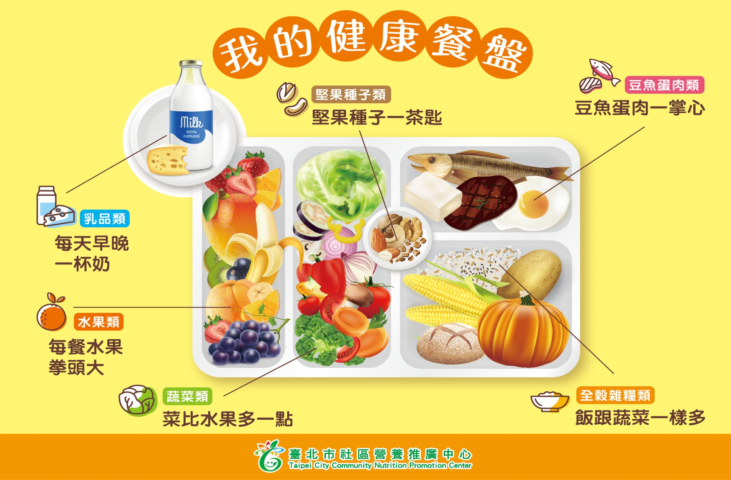
足夠熱量-我的餐盤

Slide 16
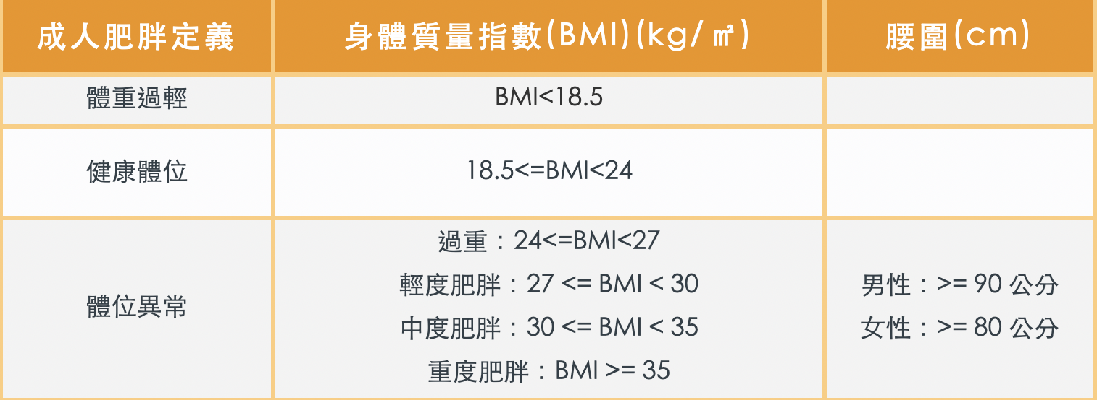
維持適當體重 (成年人)
BMI計算公式：體重 (kg) ÷ 身高 (m) ÷身高 (m)
資料來源：國民健康署

Slide 17
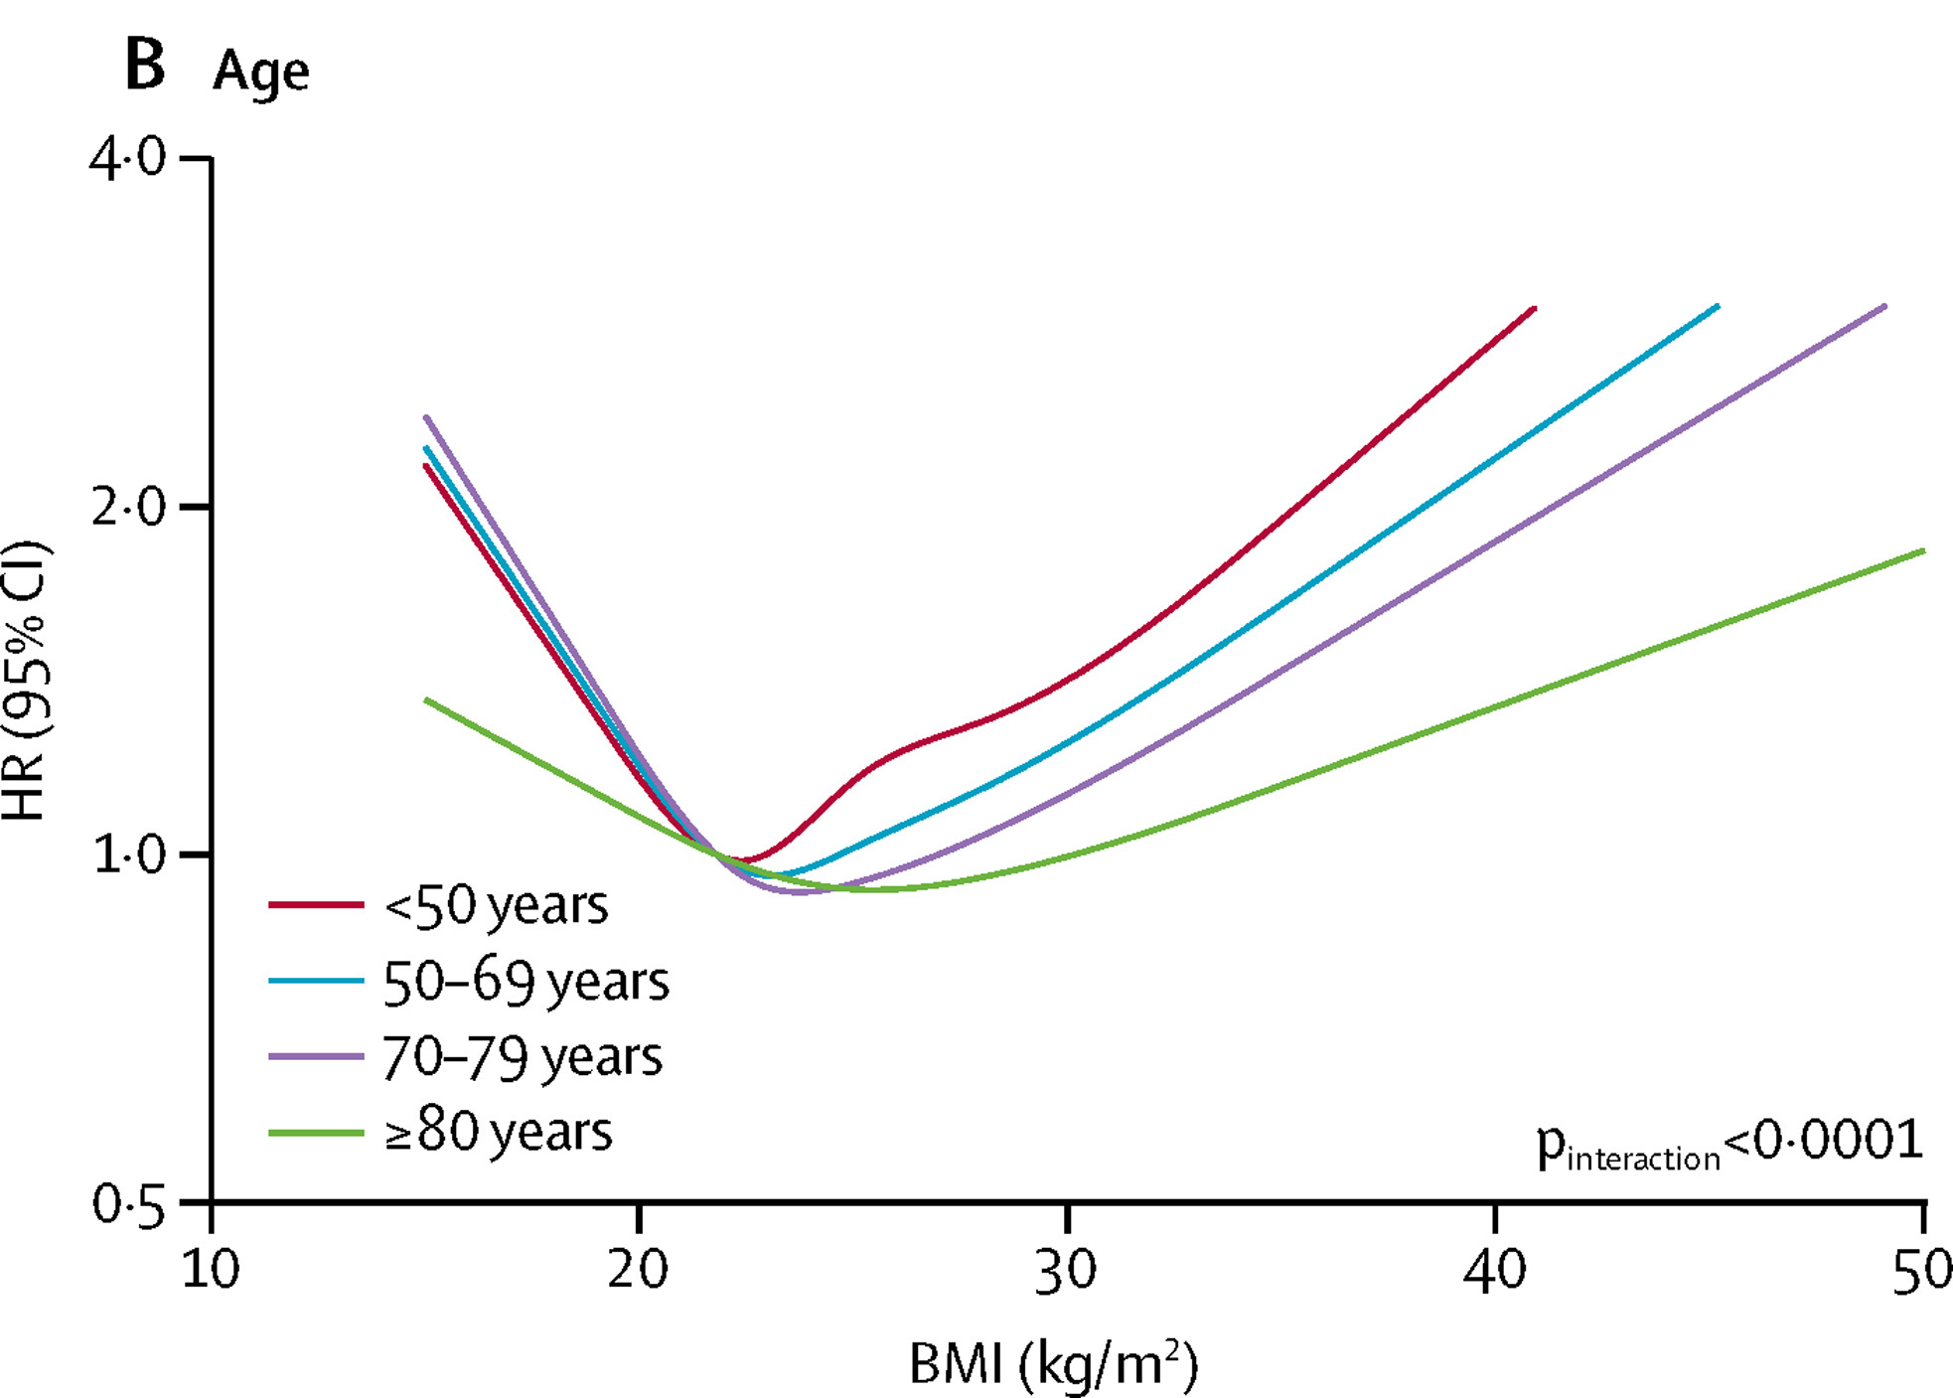
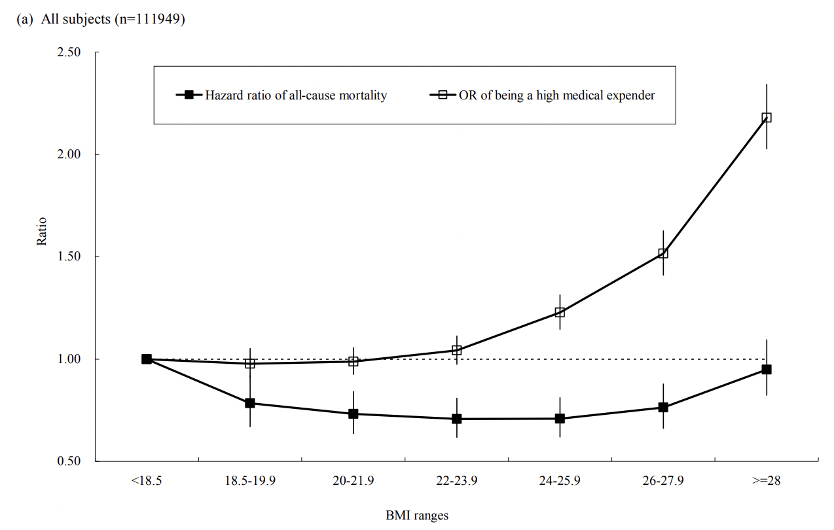
維持適當體重 (老年人)
英國 (n=3,632,674)
臺灣 (n=111,949)
Lancet Diabetes Endocrinol 2018; 6: 944–53
Asia Pac J Clin Nutr 2012;21 (4):577-587

Slide 18
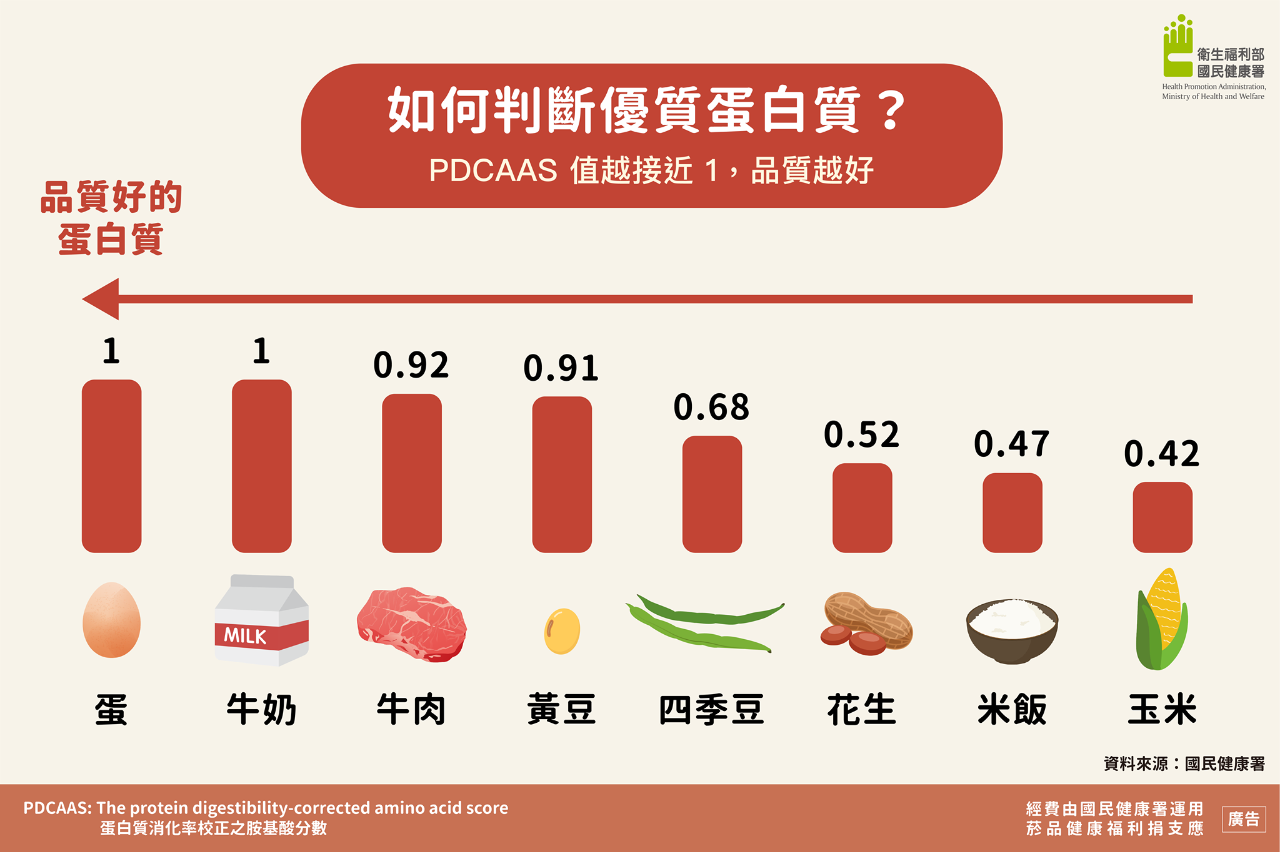
適量蛋白質攝取
每日蛋白質建議攝取量＝CBW(kg)*1.2-1.5g
選擇優質蛋白質食物來源
建議分散於每餐中
(20-30g/餐 或 0.4g/kg/餐)
PDCAAS為目前最廣泛使用的蛋白質品質評估方式
當PDCAAS值越接近1，表示蛋白質品質越好
Schoenfeld and Aragon Journal of the International Society of Sports Nutrition(2018) 15:10

Slide 19
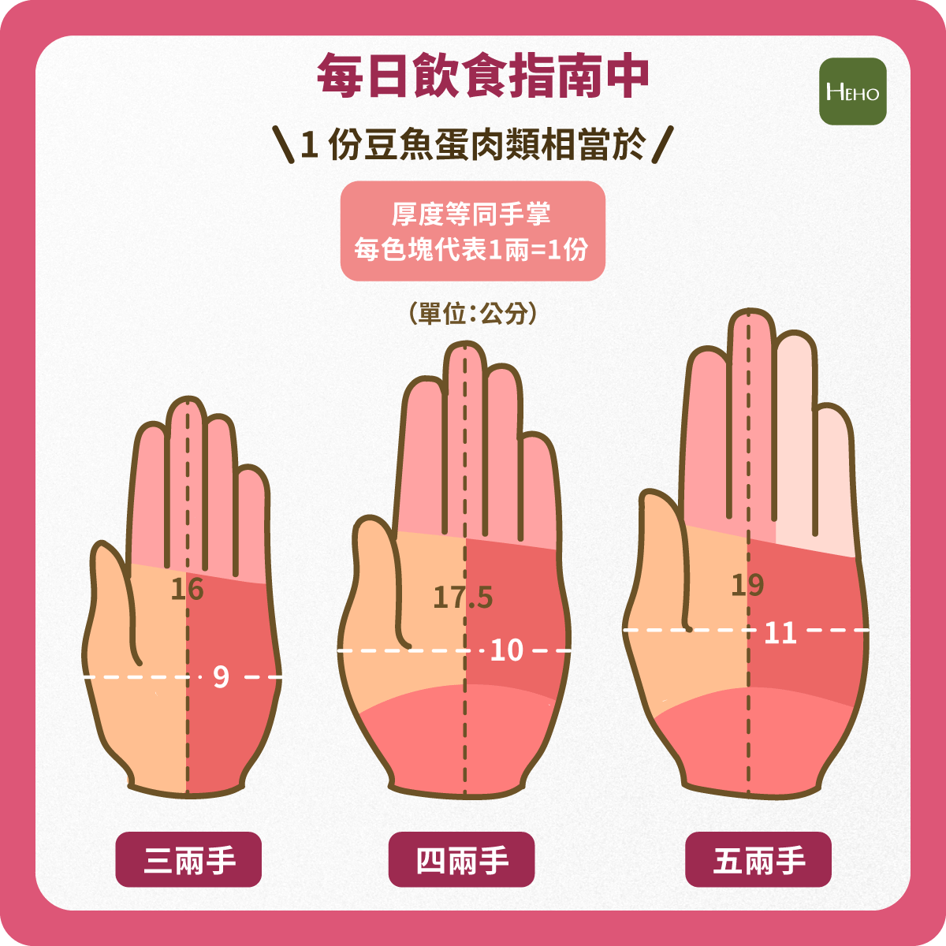
蛋白質來源
豆魚蛋肉類、乳品類為主要且優質的蛋白質食物來源。
全穀雜糧類及蔬菜類有少量蛋白質，但因品質較差，故不建議從這兩類補充。
豆魚蛋肉類建議順序：豆類>魚類及海鮮、蛋類>禽類>畜類
豆魚蛋肉類：7g/份
乳品類：8g/份，約240c.c./份
全穀雜糧類：2g/份，飯類約1/4碗/份、麵類約半/份
蔬菜類：1g/份，熟菜約半碗/份、生菜100克/份

Slide 20
試算看看
豆魚蛋肉類：7g/份
乳品類：8g/份，約240c.c./份
全穀雜糧類：2g/份，飯類約1/4碗/份、麵類約半/份
蔬菜類：1g/份，熟菜約半碗/份、生菜100克/份
Q：60公斤的王奶奶一天吃三餐，每餐吃3/4碗飯、半碗熟青菜，睡前還會喝一杯牛奶，請問他應該吃多少豆魚蛋肉類才能預防肌少症呢？

Slide 21





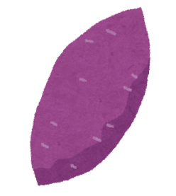
運動後營養補充
運動後補充適量的碳水化合物及蛋白質能夠減少運動損傷，且減低肌肉蛋白質流失的量。
運動後30分鐘到1小時內補充最佳。
運動後建議補充200-300大卡熱量。
碳水化合物：蛋白質=3~4：1，可達最高肌肉合成效率。
+
+
+
地瓜
110克
牛奶
240毫升
全麥吐司
1片
無糖豆漿
200毫升
小香蕉
1根
無糖優格210毫升

Slide 22




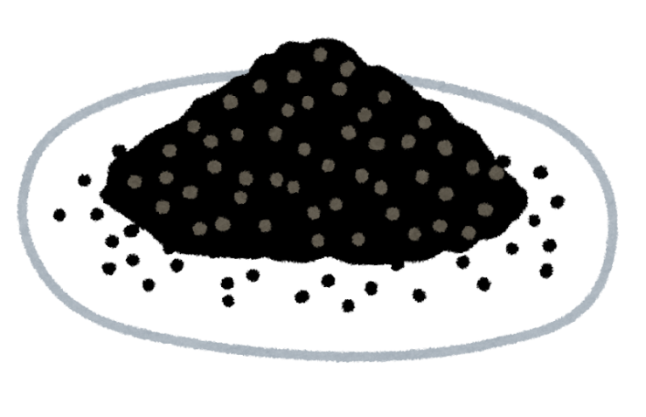
鈣質補充
每日建議攝取量：1000mg
每日上限攝取量：2500mg
乳製品
鈣含量1mg/c.c.
板豆腐/豆干
深綠色青菜
黑芝麻
鈣質補充劑
吸收率不同

Slide 23

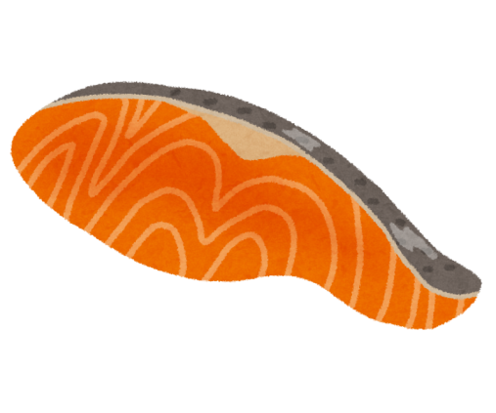

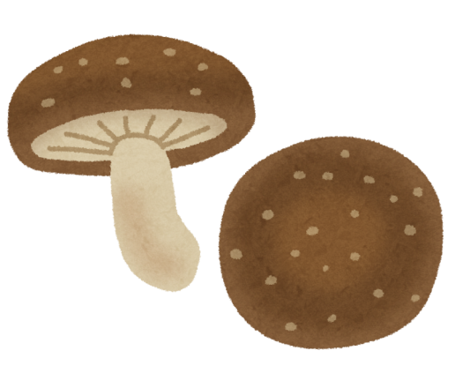

維生素D補充
每日建議攝取量：400IU(成年人)、600IU(老年人)
每日上限攝取量：2000IU
曬太陽
15~20分鐘
富含維生素D食物
維生素D補充劑
須注意劑量

Slide 24
適度身體活動
每週中等強度運動累計150分鐘，每次至少30~50分鐘。
運動應包含有氧運動、漸進式肌力訓練、伸展運動、平衡訓練等。
有氧運動：改善心肺耐力，如：超慢跑、游泳、快走、騎腳踏車、有氧舞蹈等
肌力運動：改善肌力與骨質密度，如：深蹲、水瓶、彈力帶、啞鈴負重等

Slide 25
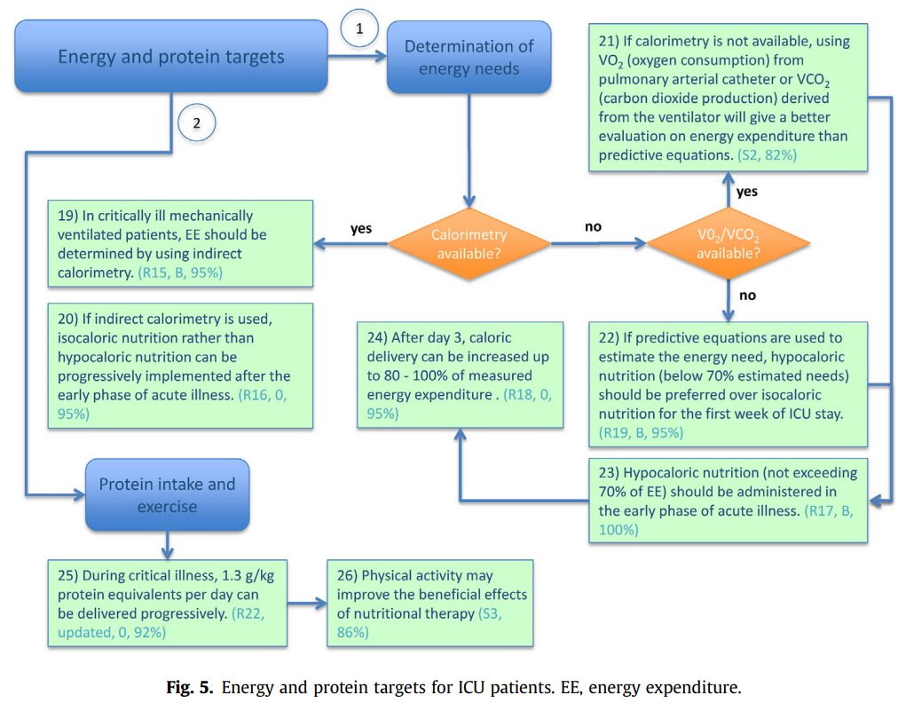
足夠營養
(使用呼吸器之重症患者)
Clinical Nutrition 42 (2023) 1671e1689

Slide 26
足夠營養
(非插管患者)
若由口進食無法達到目標熱量應優先考慮以口服營養補充，然後才考慮EN。
針對吞嚥困難患者，優先考慮使用適合的質地飲食；若不安全才使用EN。
針對吞嚥困難且有很高吸入風險的患者中，可以在吞嚥訓練期間使用胃幽門後EN；如果無法，則在移除鼻腸管後給予暫時性PN。
為避免腸胃道黏膜屏障受損，應先由口進食、再EN、再PN
Clinical Nutrition 42 (2023) 1671e1689

Slide 27
MNT for COPD
COPD causes increased energy needs, reduced intake, and inflammation → leads to malnutrition, sarcopenia, and pulmonary cachexia.
To malnourished COPD, increasing in body weight of more than 2 kg may improve respiratory (inspiratory and expiratory muscle strength) and non-respiratory (handgrip and quadriceps) muscle strength.
J Thorac Dis 2019;11(Suppl 17):S2230-S2237
Notes:
Due to increased energy needs, reduced intake, and inflammation
↓ Exercise capacity
↑ Dyspnea & fatigue
↑ Infection risk
↑ Ventilator dependency
↑ Re-intubation & mortality (BMI <21 kg/m²)

Slide 28
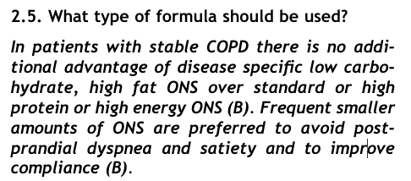
MNT for COPD
Individual and check with your Dietitian!
Energy requirement : IC or 30 kcal/kg/d (weight maintenance) to 45kcal/kg/d (weight gain)
Protein requirement : 1.2~1.5 g/kg/d
ONS
Leucine
N-3 PUFA
Vitamin A, C, D, E
J Thorac Dis 2019;11(Suppl 17):S2230-S2237
Clinical Nutrition (2006) 25, 311–318
Notes:
chrome-extension://efaidnbmnnnibpcajpcglclefindmkaj/https://epaper.ntuh.gov.tw/health/202109/pdf/%E3%80%90%E5%81%A5%E5%BA%B7%E7%87%9F%E9%A4%8A%E8%A3%9C%E7%B5%A6%E7%AB%99%E3%80%91%E6%85%A2%E6%80%A7%E9%98%BB%E5%A1%9E%E6%80%A7%E8%82%BA%E7%97%85COPD%E7%87%9F%E9%A4%8A%E7%85%A7%E8%AD%B7.pdf

Slide 29
MNT for ARDS
Individual and check with your Dietitian!
Energy requirement : IC or 25~30 kcal/kg/d
Protein requirement : 1.2~2.0 g/kg/d
EN is prior to PN
BCAA
N-3 PUFA
Vitamin A, C, D, E
Se, Zn
Prevent overfeeding
資料來源： ARDS ALLIANCE
Notes:
Enteral nutrition (EN) is generally preferred for ARDS patients due to its potential to maintain gut integrity, reduce the risk of infections, and promote quicker recovery. Enteral feeding can be achieved through a nasogastric tube, or via PEG (percutaneous endoscopic gastrostomy) for those requiring prolonged nutritional support. PN is associated with higher risks, including infections and metabolic disturbances, thus it is often considered a secondary option.
Micronutrient supplementation, particularly vitamins A, C, D, E, and minerals such as zinc and selenium, should be considered to enhance immune resilience and support recovery.

Slide 30
Q & A

Slide 31



Thanks for attention!
(02) 2555-3000 #2542
T1159@tpech.gov.tw

